Slide 1
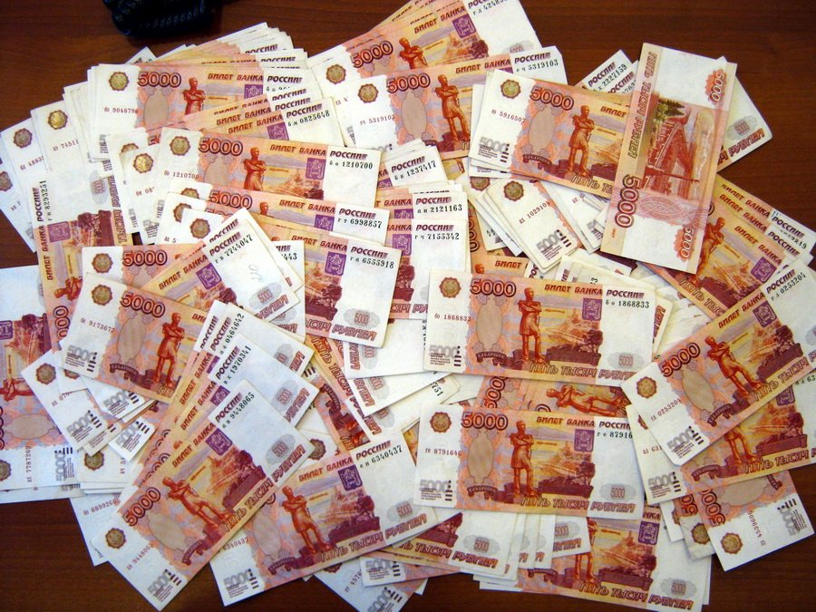
“Они – великий созидатель. Там, куда они текут, вырастают улицы, заводы, пустыни превращаются в оазисы, болота – в плодородные нивы…
Они – жесточайший тиран. Чем больше человек хочет иметь свободы, тем усерднее вынужден служить им…”

Slide 2
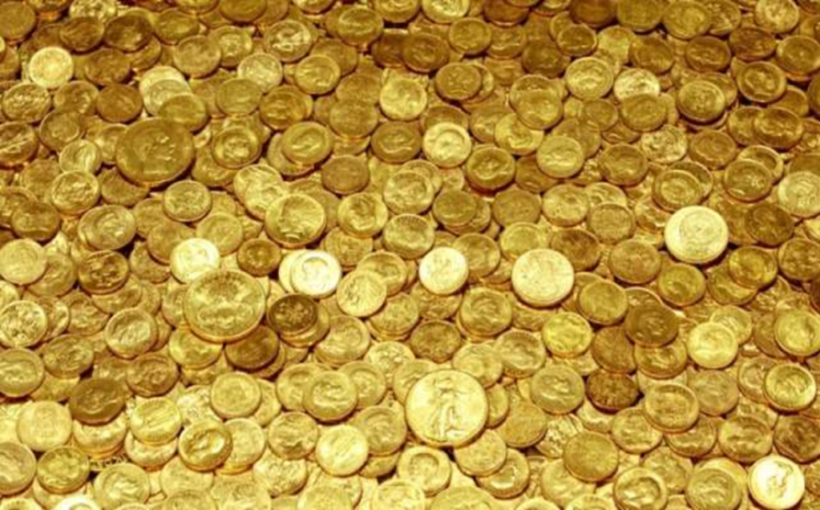
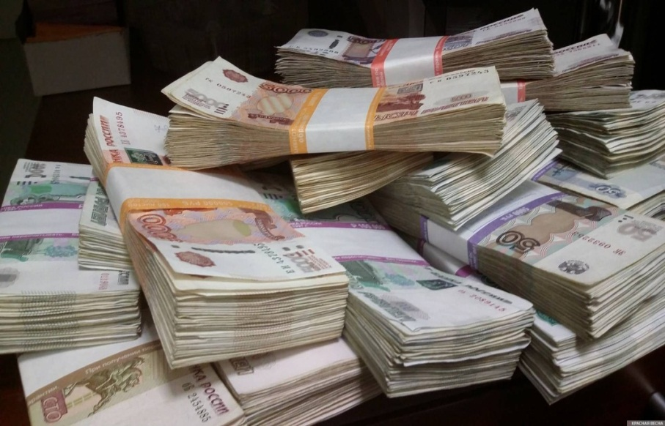
Виды денег и их свойства
Урок экономики
10 класс

Slide 3
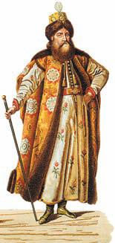
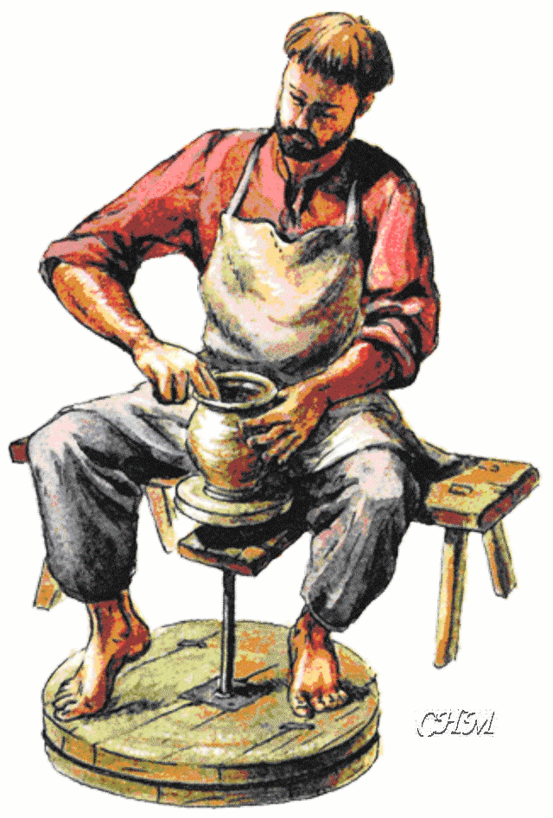
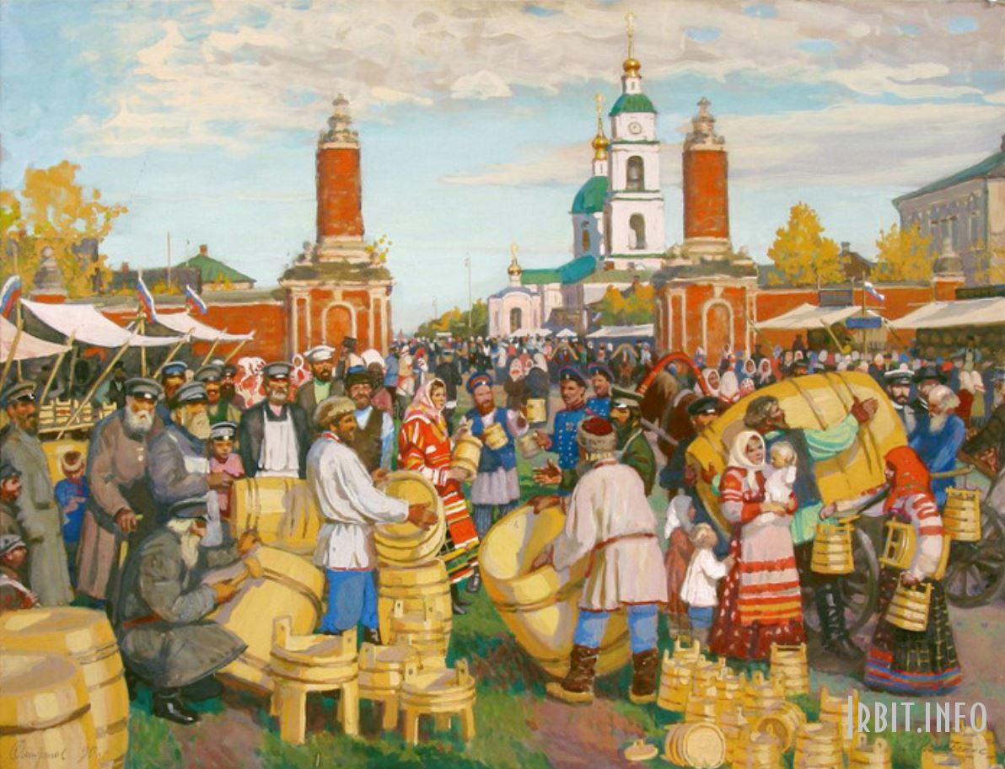
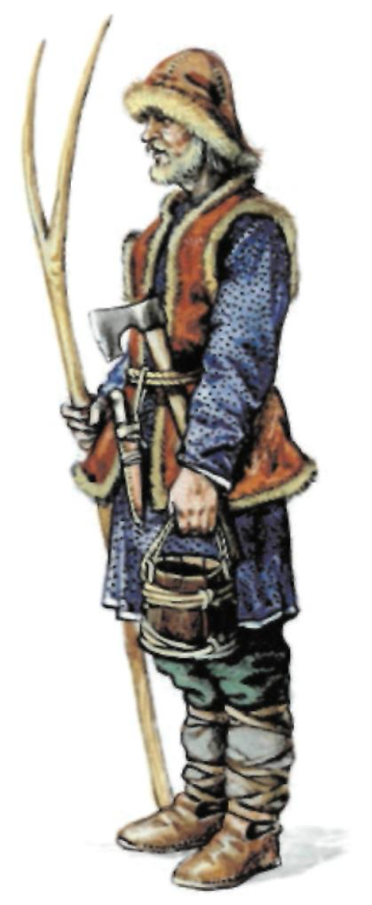
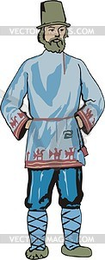
Игра «Давай обменяемся»

Slide 4
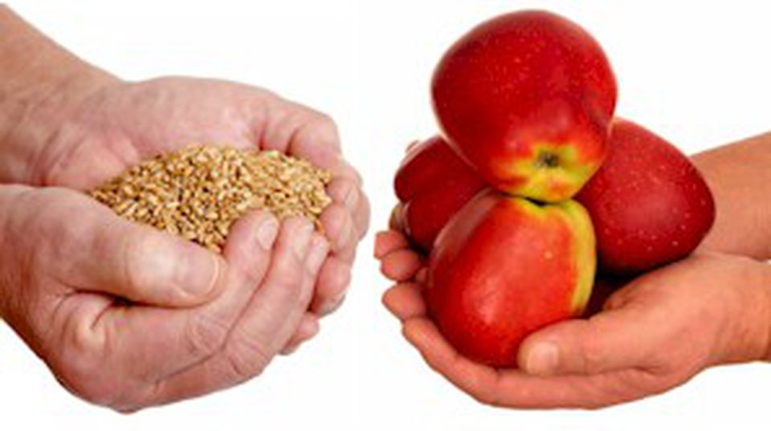
Обмен
Первоначально обмен носил случайный характер и имел вид прямого товарообмена.
как называется такой вид обмена?
каковы трудности бартерного обмена?
Т - Т
Бартер - обмен, при котором происходит переход права собственности на объекты договора между его сторонами без использования средств платежа (например, денег).

Slide 5
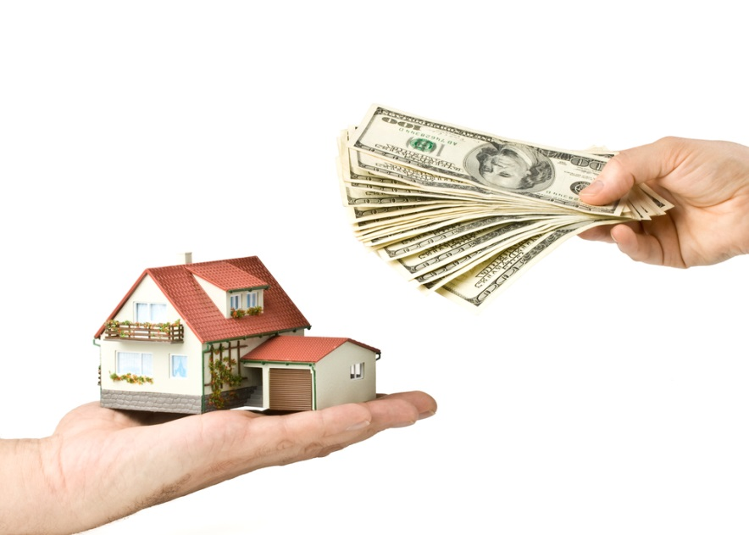
Торговля
Т – Д - Т
Поэтому в дальнейшем возник
товарно-денежный обмен,
состоящий из двух несинхронных
актов продажи и купли
Ограниченные возможности бартера
преодолеваются благодаря использованию денег.

Slide 7
Виды денег 1. товарные деньги
ТОВАРНЫЕ ДЕНЬГИ - это товар (например, золото), который выполняет функции денег

Slide 8
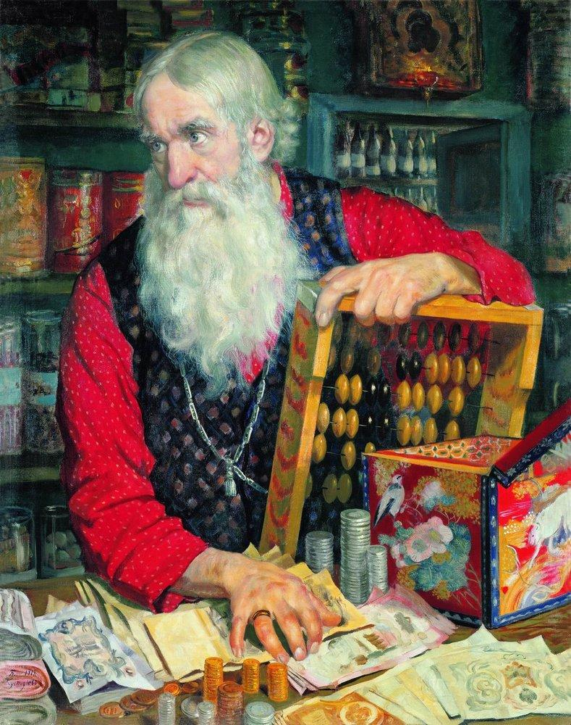
2. кредитные деньги
Перевозка и хранение большого количества золота были небезопасны. Поэтому купцы широко пользовались услугами крупных ювелиров и банкиров, которым они передавали свое золото на хранение. Банкиры и ювелиры не только имели специально оборудованные хранилища драгоценностей, но и содержали охрану. Купец получал возможность передать продавцу товара расписку банка, обязывающую обменять ее на золото. Она оказалась прообразом банковских билетов, банкнот — тех денег, которые всем нам хорошо известны.

Slide 9
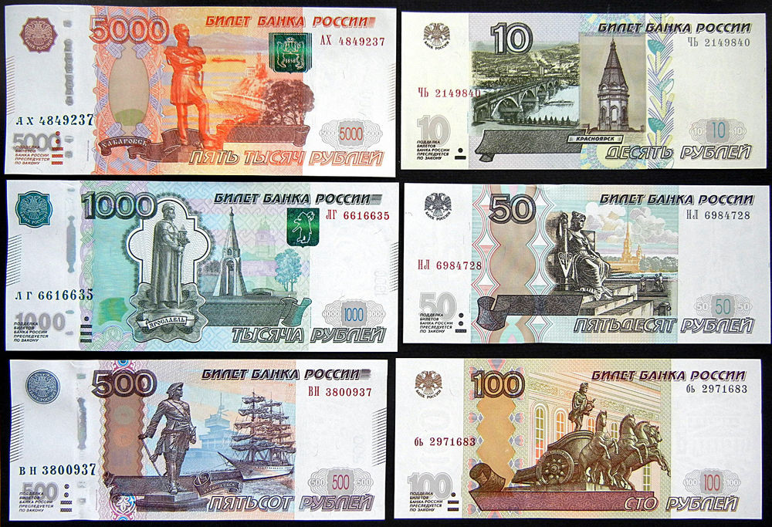
Теперь во всем мире на банкнотах имеется надпись, указывающая, какой национальный банк эмитировал данную банкноту. В нашей стране на банкнотах напечатано: «Билет Банка России»
Эми́ссия денег (от фр. émission — выпуск) — выпуск денег в обращение, ведущий к увеличению денежной массы.
КРЕДИТНЫЕ ДЕНЬГИ — это долговые обязательства Центрального банка данной страны, являющиеся общепризнанным средством платежа и выполняющие функции денег.

Slide 10
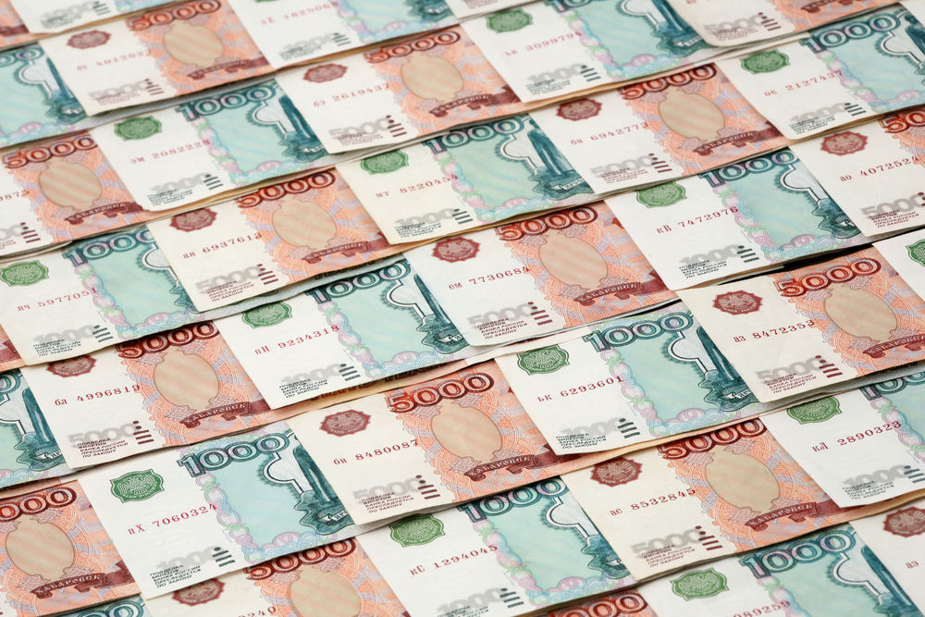
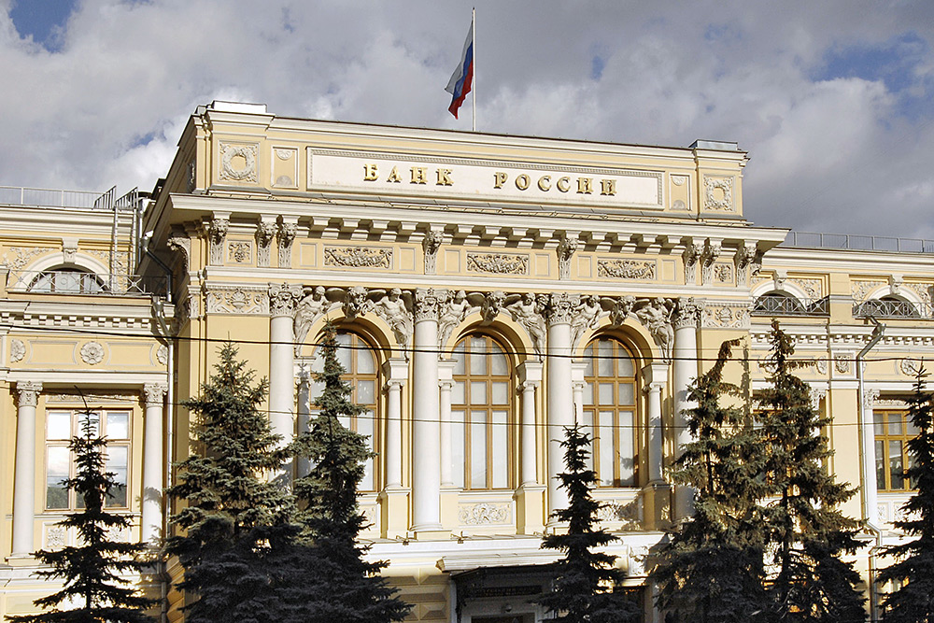

Slide 11
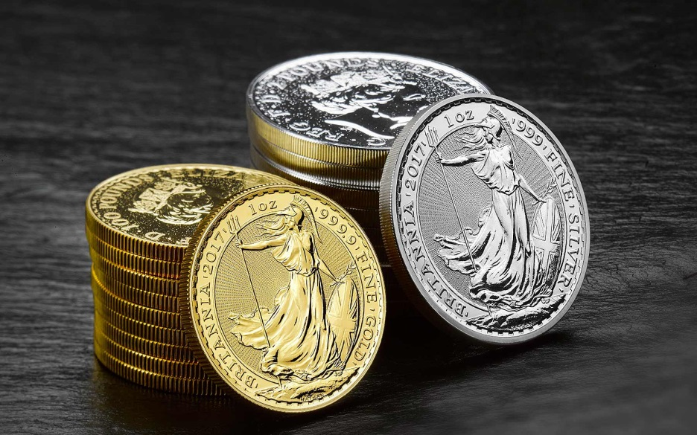
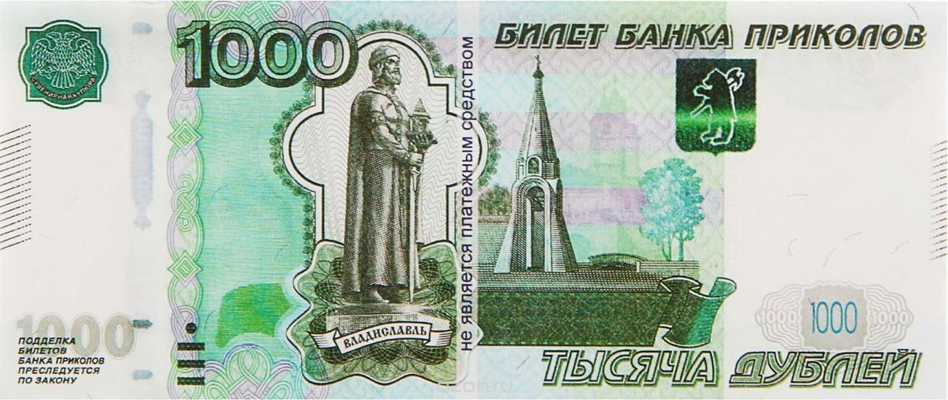
Виды денег
Полноценные – это деньги, стоимость которых равна стоимости материала, из которого они были изготовлены: золото, серебро.
Неполноценные — это деньги, стоимость которых значительна ниже того материала, из которого они изготовлены. Например, как бы качественно ни была изготовлена 1000-тысячная купюра, она не стоит 1000 рублей. На сегодняшний день в основном используют именно неполноценные деньги.

Slide 12
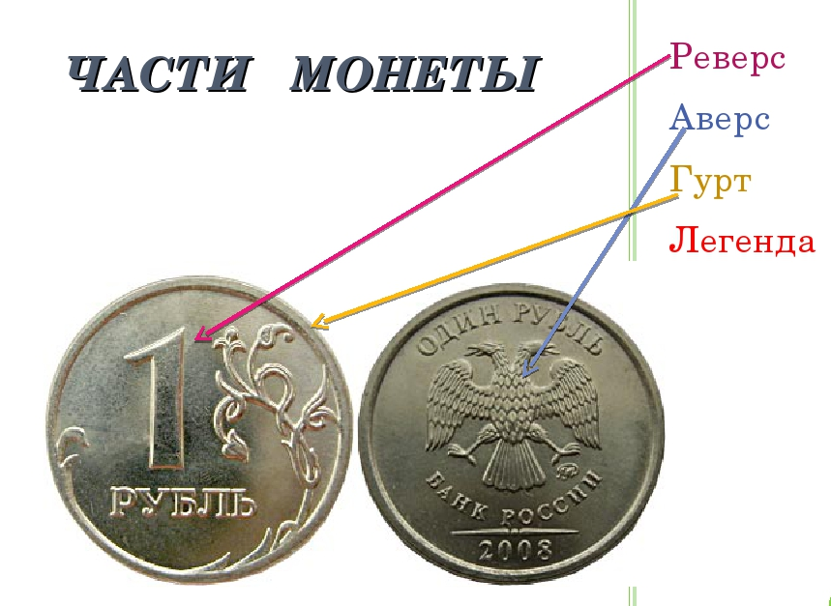
Язык монеты
Аверс - лицевая сторона монеты
Реверс – оборотная сторона монеты
Номинал – официально объявленная стоимость ценных бумаг, бумажных денег, банкнот, монет
Гурт - боковая поверхность монеты.
Легенда — совокупность всех надписей на аверсе, реверсе и гурте монеты.

Slide 13
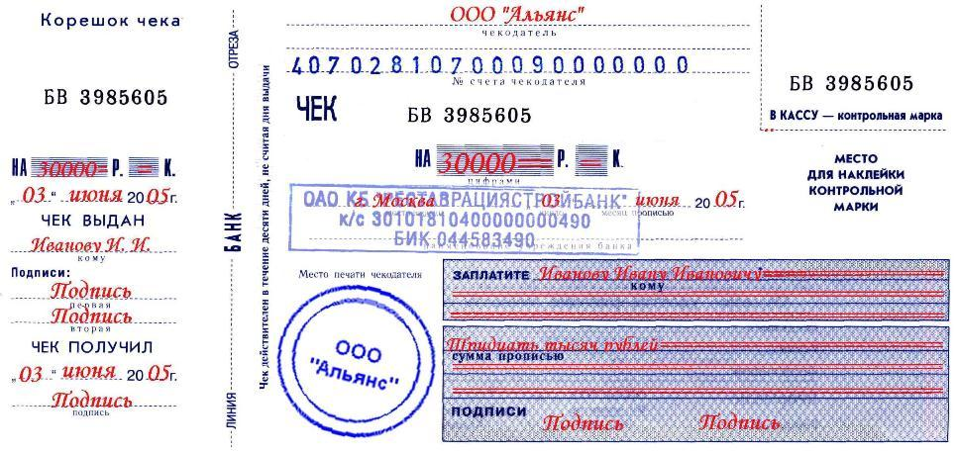
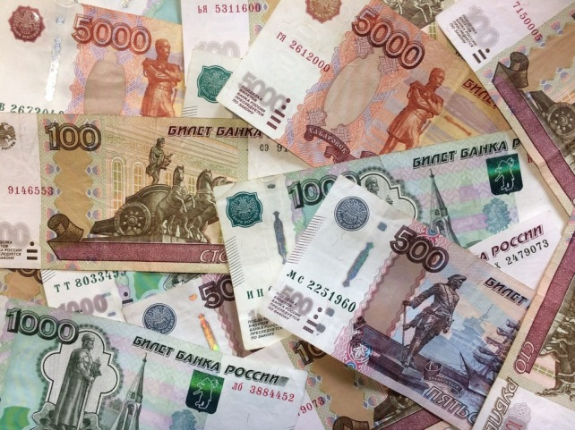
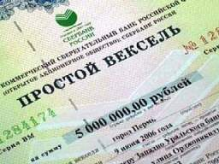
Наличные деньги
К наличным принято относить не только ассигнации и казначейские билеты, но также такие кредитные деньги: как векселя, чеки и банкноты.

Slide 14
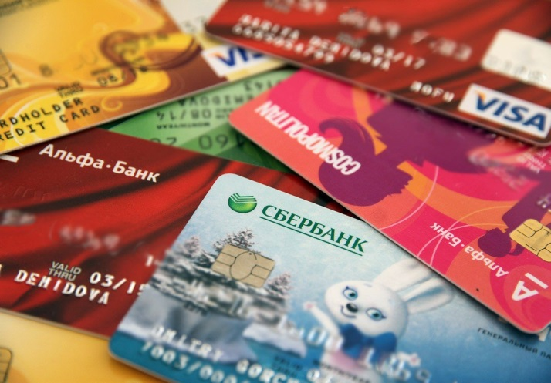
Безналичные деньги
К безналичным деньгам относятся записи на банковских счетах, включая платежные пластиковые карты, кредитные пластиковые карты и электронные деньги.

Slide 15
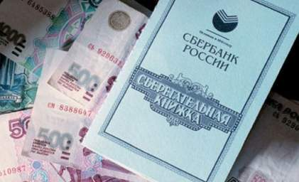
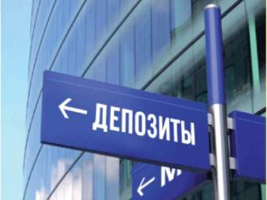
В повседневной жизни мы все пользуемся кредитными деньгами в виде билетов Центрального банка. При этом многие фирмы и домашние хозяйства большую или меньшую часть своих денег кладут в банки (делают вклады).
Сумма денег, которая сдана банку на хранение и которую банк обязан вернуть вкладчику по его первому требованию или в установленный срок, называется ДЕПОЗИТОМ.

Slide 16
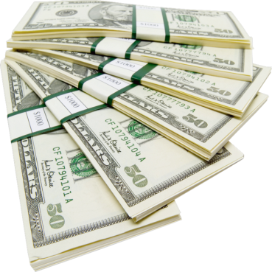
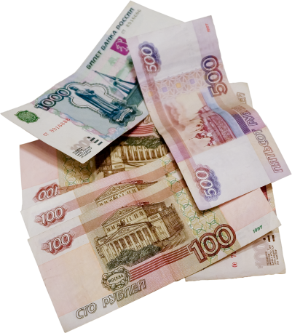
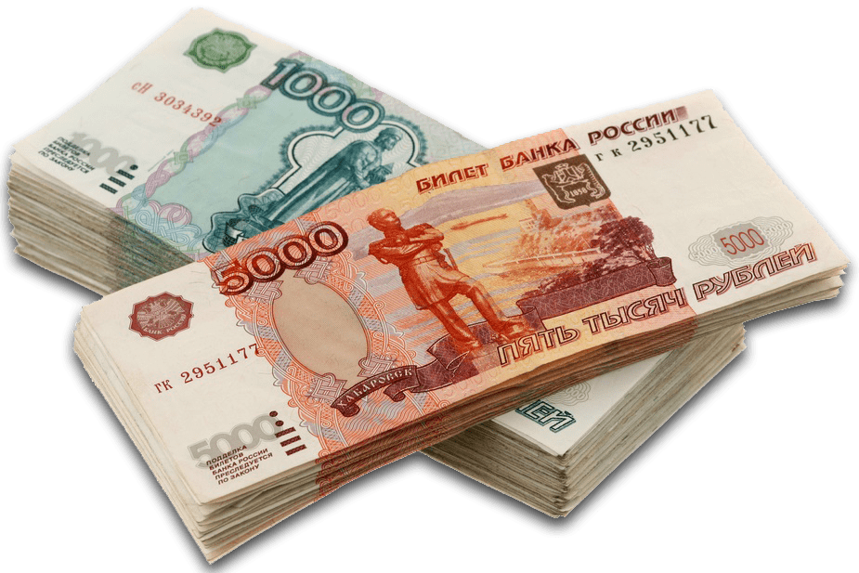
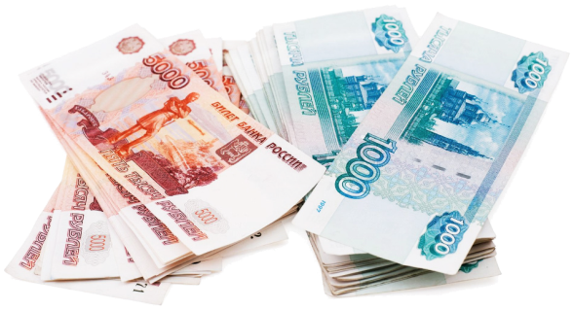
У денег должны быть такие качества, как:
стабильность (стоимость денег более или менее одинакова);
портативность (удобны в обращении, малы, легки для транспортировки);
долговечность (материал для денег значительный срок прочности);
однородность (деньги одного и того же достоинства - равную стоимость);
делимость (деньги можно было разделить на части);
узнаваемость (деньги должно быть трудно подделать, легко узнаваемы);
ликвидность (легко реализуемые, легко обмениваемые).

Slide 17
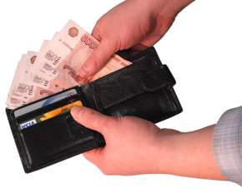
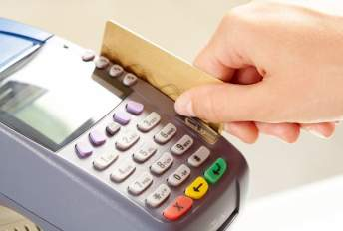
Ликвидность денег
Важнейшим свойством денег является их высокая ликвидность. Под ЛИКВИДНОСТЬЮ понимается способность какого-либо имущества, т.е. активов, непосредственно служить в качестве средства платежа или превращаться в средство платежа.

Slide 18
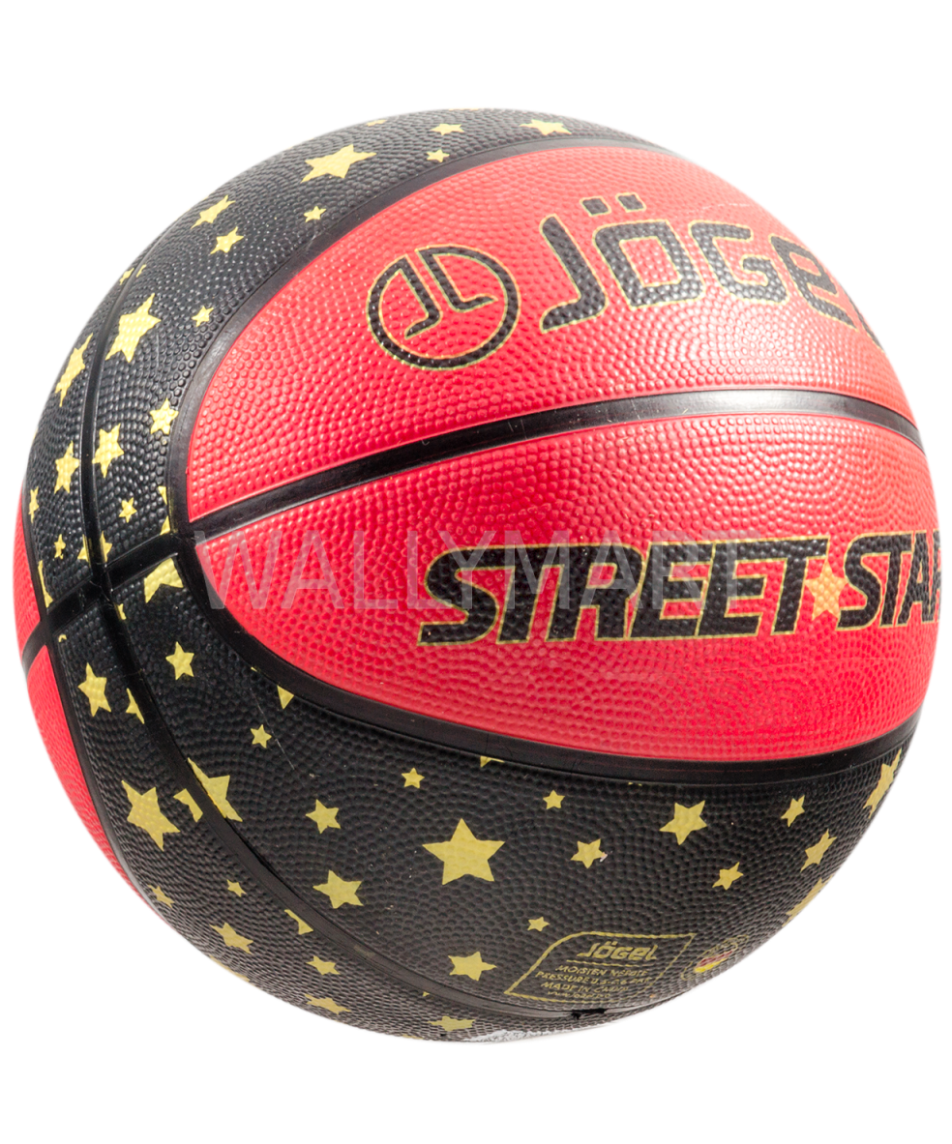
Какого свойства не хватает баскетбольному мячу, чтобы он мог выполнять роль денег?
Баскетбольному мячу для выполнения функции денег не хватает таких свойств денег как свойства делимости и портативности. Поделенный мяч – это совсем не то, что целый мяч, к тому же баскетбольный мяч не удобен в переноске – он достаточно громоздкий: неудобной шарообразной формы.

Slide 19
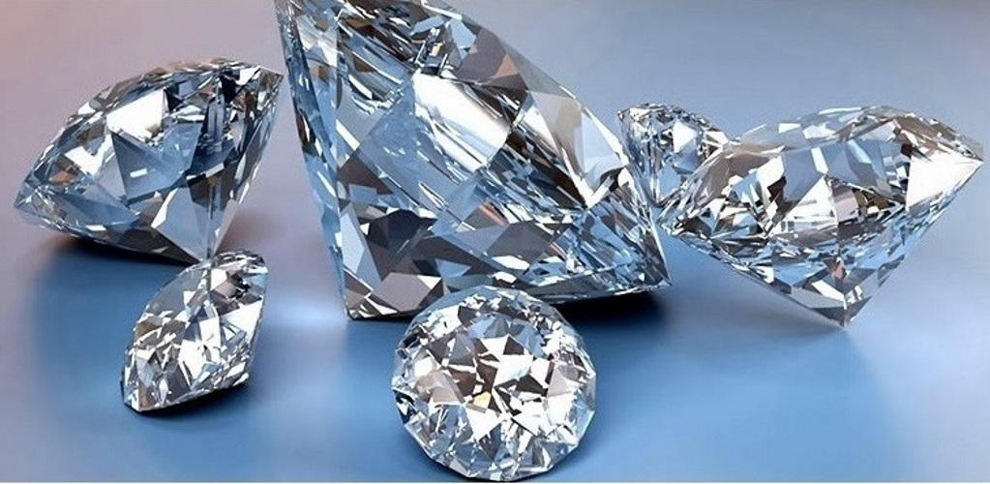
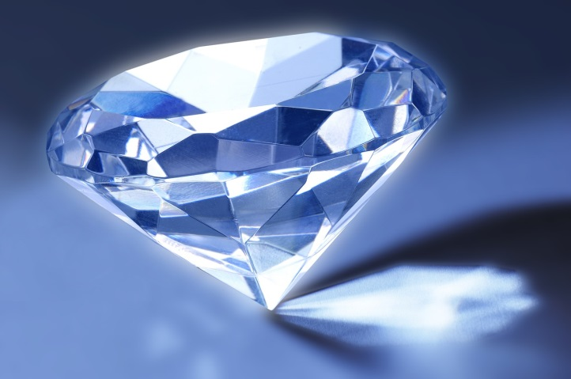
У бриллиантов есть все свойства, необходимые товару, чтобы выполнять роль денег. Действительно, они в достаточной степени однородны, обладают высокой стоимостью, прочностью, портативностью, делимостью и к тому же они являются редкостью. Почему же они не стали деньгами?
Бриллианты обладают слишком высокой стоимостью, слишком редки и слишком прочны. Ценность бриллиантов зависит от их размеров, поэтому 10 мелких бриллиантов, равных по весу одному, не равны по цене. Один крупный бриллиант стоит гораздо дороже, чем 10 мелких вместе взятых. Это главная причина, по которой бриллианты не могли выполнять функцию денег.

Slide 21
Работа в группах
Задача учащихся определить, о какой из функций денег идет речь
Карточка №1
Единственное их занятие- торговля соболями, белками и другими мехами, которые они продают покупателям и получают назначенную цену деньгами.
Карточка №3
В руках воинов- купцов, разбогатевших за счет выгодных торговых операций, постепенно накапливались значительные денежные средства
Средство обращения ( обмена)
Средство накопления (сбережения).
Карточка №2
Если в Скандинавии средняя цена за рабыню составляла 1 марку серебра, то на рынках Византии она была в несколько раз выше. За 3 марки серебра можно было купить или рабыню, или хорошего скакуна.
Карточка №4
Подмастерье, трудившийся у мастера Мартина уже целый год, сегодня впервые получил жалованье за свою работу.
Средство платежа.
Мера стоимости (средство измерения)

Slide 22
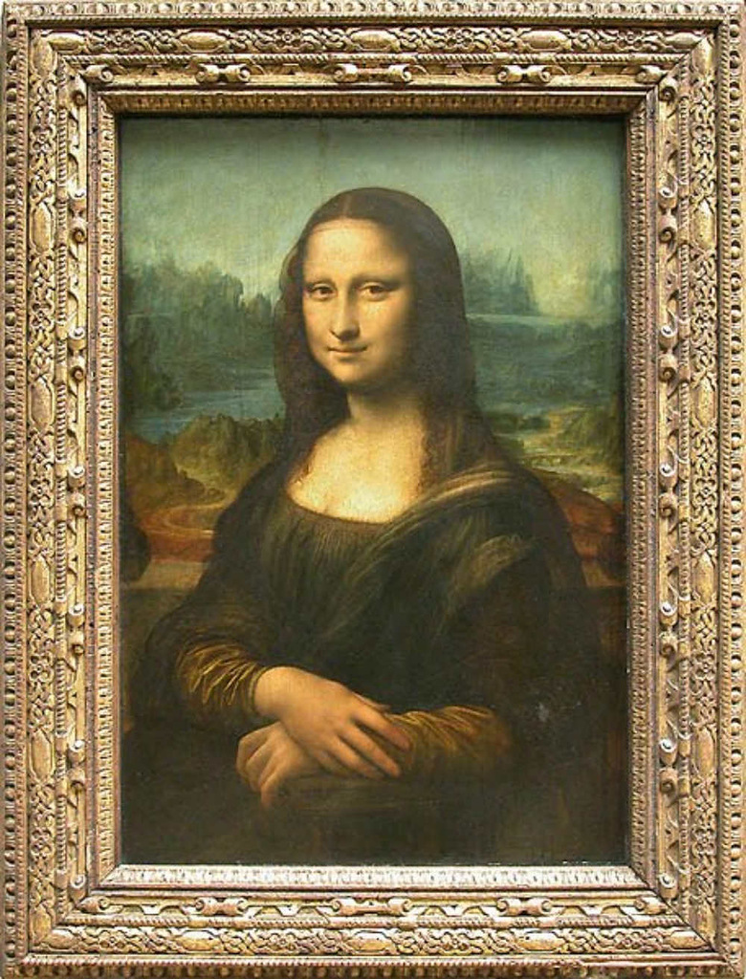
Что лучше выполняет функцию
сбережения деньги или картина
«Джоконда» Леонардо да Винчи?
Деньги в любой момент можно поменять на любой товар.
Картину обменять на любой товар сложно – на поиски покупателя надо затратить время, сделать дорогостоящую экспертизу о подлинности картины. Но деньги очень несовершенное средство сбережения, т.к. во время инфляции они теряют свою покупательную способность. В условиях инфляции картина будет лучшим средством сбережения, чем деньги.

Slide 23
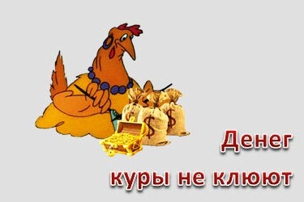
«Народная мудрость»
У него денег и куры …
Только ума на деньги …
Копейка рубль …
С деньгами мил, без денег …
Денежки счет …
Здоровье на деньги не …
Не имей сто рублей, а …
Уговор дороже…
«Народная мудрость»
У него денег и куры … не клюют
Только ума на деньги … не купишь
Копейка рубль … бережет
С деньгами мил, без денег … опостыл
Денежки счет … любят
Здоровье на деньги не … купишь
Не имей сто рублей, а … имей 100 рублей
Уговор дороже… денег

Slide 24
1. Как называется особый товар, который является в современной экономике эквивалентом товарам и услугам: а) деньги б) зарплата в) доходы
а
2. Какое название носит что — то равноценное в определённом отношении к другому товару: а) деньги б) эквивалент в) прибыль
б
3. Денежные знаки в обращение выпускает: а) центральный банк б) международный банк в) частный банк
4. Порядок эмиссии денег устанавливает: а) банки б) хозяйствующие субъекты в) государство
в
в

Slide 25
5. Когда человек получает зарплату, деньги выступают как: а) средство обращения б) средство платежа в) мера стоимости
а
6. В какой функции выступают деньги, когда необходимо решать, сколько денег нужно иметь, чтобы купить товар: а) средство накопления б) средство обращения в) мера стоимости
в
7. Человек откладывает каждый месяц деньги в банк, чтобы поехать отдохнуть в отпуск. Какое название в данном случае носит функция денег: а) средство обращения б) средство накопления в) мера стоимости
б

Slide 26
Домашнее задание: П.
Прочитайте отрывок из литературного произведения, Охарактеризуйте функции, которые выполняют в них деньги. Вы должны не только назвать функцию денег, но и пояснить, почему вы так думаете.
Задания на карточках разделены на три уровня сложности, вы можете выбрать любой. От уровня сложности зависит максимальная оценка за работу: уровень А – «3», В – «4», А+В – «5».
И. Ильф Е. Петров «Двенадцать стульев» (задание на «красной» карточке)
Уровень А
Глава 1. Безенчук и «нимфы».
… Ипполит Матвеевич с ловкостью фокусника принялся за работу. Записал старушечьим почерком имена новобрачных в толстые книги, строго допросил свидетелей, за которыми невеста сбегала во двор, долго и нежно дышал на квадратные штампы и, привстав, оттискивал их на потрепанных паспортах. Приняв от молодоженов два рубля и выдав квитанцию, Ипполит Матвеевич сказал, усмехнувшись: «За совершение таинства», - и поднялся во весь свой прекрасный рост, по привычке выкатив грудь.
Уровень В
Глава 20. От Севильи до Гренады.
«…Денег у меня на дорогу в обрез. Выезжаю через час товаро-пассажирским. А ты, моя добрая, зайди, пожалуйста, к зятю, возьми у него пятьдесят рублей (он мне должен и обещался отдать) и вышли в Ростов: главный почтамт, до востребования, Федору Иоанновичу Вострикову. Перевод, в видах экономии, пошли почтой. Будет стоить тридцать копеек…»

Slide 27
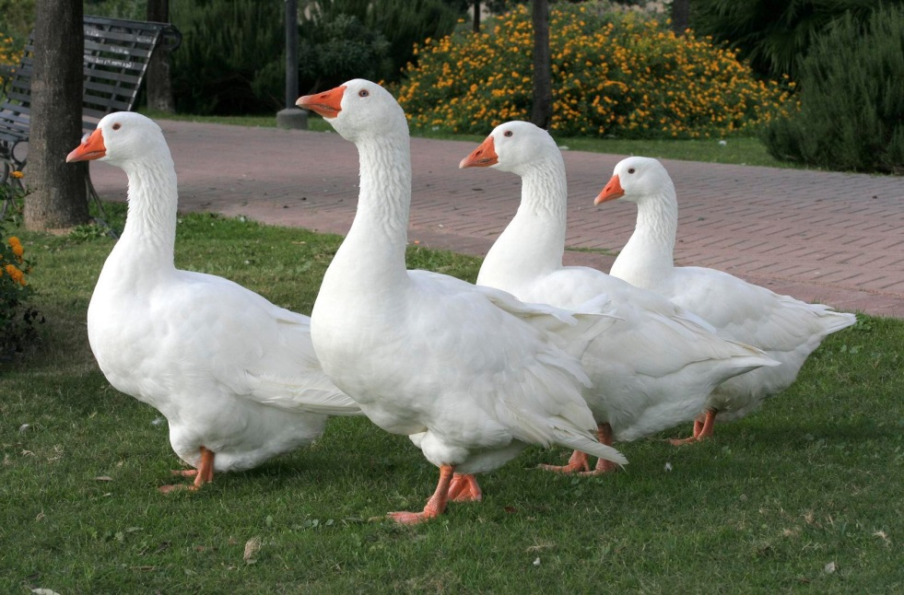
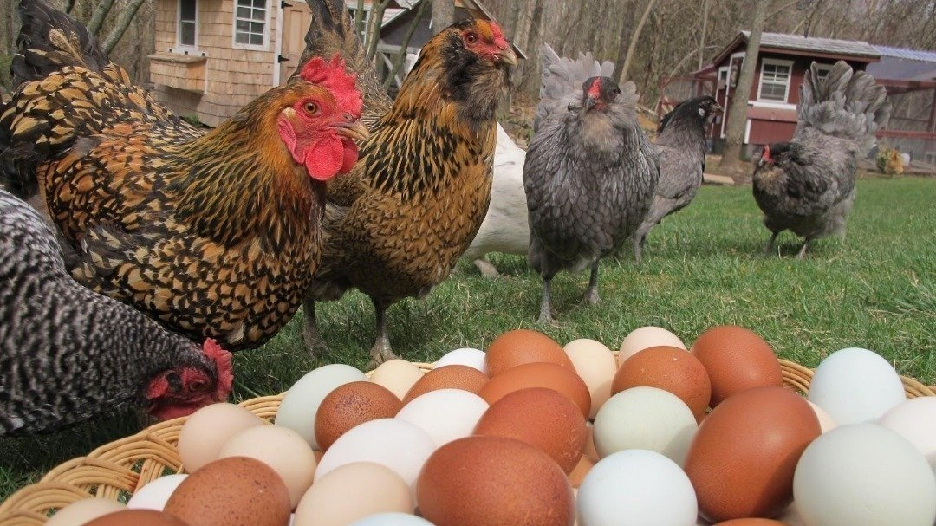
Решите задачи.
Уровень А
Сколько стоят гуси?
Некто купил 96 гусей. Половину гусей он купил, заплатив по 2 алтына и 7 полушек за каждого гуся. За каждого из оставшихся гусей он заплатил по 2 алтына без полушки. Сколько стоит вся покупка?
Уровень В
За какое время окупятся куры?
Один человек купил 3 курицы и заплатил за них 46 копеек. Первая курица несла по 3 яйца через 4 дня. Вторая курица – по 2 яйца через 3 дня, а третья курица – по 1 яйцу через 2 дня. Человек продавал яйца по 5 штук за полкопейки. За какое время окупятся куры?
Для справки: Рубль – 100 копеек Гривна – 10 копеек Алтын – 3 копейки Полушка – ¼ копейки

